Slide 1
XMLHttpRequest

Slide 2
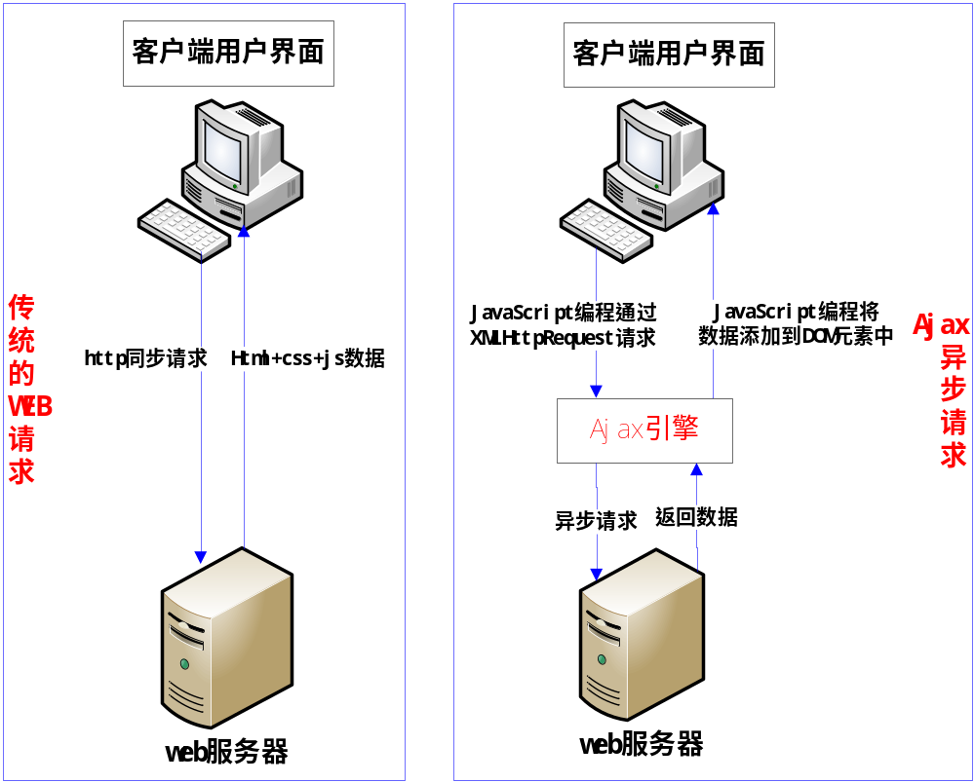
Ajax与传统Web

Slide 3
Ajax与传统Web应用区别
异步是指基于Ajax的应用与服务器通信的方法。对于传统的Web应用，每次用户发送请求或向服务器请求获得新数据时，浏览器都会完全丢弃当前页面，而等待重新加载的页面。在服务器完全响应之前，用户浏览器将是一片空白，用户的动作必须中断。异步是指用户发送请求后，完全无须等待，请求在后台发送，不会阻塞用户的当前活动，用户无须等待第一次请求得到完全响应，就可以立即发送第二次请求。简单的说,异步请求不会刷新当前html页面。

Slide 4
XHR作用
XMLHttpRequest对象是整个Ajax技术的核心，缺失了它，Ajax的其余技术就无法成为一个有机的整体。
Ajax技术赖以存在的核心是：异步发送请求
Ajax技术离开XMLHttpRequest对象将失去与服务器异步通信的能力，从而不可能动态获取服务器数据，而之前的JavaScript访问页面元素通过DOM动态操作无法动态显示服务端的数据。

Slide 5
XHR的方法与属性
方法
  Abort()：停止发送当前请求。
  getAllResponseHeaders()：获取服务器返回的全部响应头。
  getResponseHeader(param)：根据响应头的名字，获取对应的响应头。
  open(method,url,asyncFlag,username,password)：建立与服务器URL的连接，并设置请求的方法和是否使用异步请求。
  send(content)：发送请求。
  setRequestHeader()：在发送请求之前，先设置请求头。
属性
  onreadystatechange：用于指定xhr对象状态改变时的事件处理函数。
  readyState：xhr对象的处理状态。
  responseText：用于获取服务器的响应文本。
  responeXML：用于获取服务器响应的XML文档对象。
  status：服务器返回的状态码，只有当服务器的响应已经完成时，才会有该状态码。
  statusText：服务器返回的状态文本信息，只有当服务器的响应已经完成时，才会有该状态文本信息。

Slide 6
xhr相关状态
readyState的五种状态
  0：XMLHttpRequest对象还没有完成初始化。
  1：XMLHttpRequest对象开始发送请求。
  2：XMLHttpRequest对象的请求发送完成。
  3：XMLHttpRequest对象开始读取服务器的响应。
  4：XMLHttpRequest对象读取服务器响应结束。
status的状态码
  200：服务器响应正常。
  400：无法找到请求的资源。
  401：访问资源的权限不够。
  403：没有权限访问资源。
  404：需要访问的资源不存在。
  405：需要访问的资源被禁止。
  407：访问的资源需要代理身份验证。
  414：请求的URL太长。
  500：服务器内部错误。

Slide 7
XMLHttpRequest开发
发送请求的步骤
  初始化XMLHttpRequest对象。(ActiveXObject、XMLHttpRequest)
  调用open方法打开与服务器的连接，并设置请求方式与请求的URL。
  设置请求头。 (POST请求必须要设置)
  setRequestHeader("Content-Type", "application/x-www-form- urlencoded");
  发送请求，用POST方法发送请求，可发送带参数的请求。
  设置XMLHttpRequest状态改变时的事件处理函数。
发送异步请求(五个小案例)
  发送get请求
  发送post请求
  处理请求时中文乱码。
  发送JSON请求
  处理JSON响应

Slide 8
IE
IE内核的所有XMLHTTP ActiveX控件
MSXML2.XMLHTTP.8.0
  MSXML2.XMLHTTP.7.0
  MSXML2.XMLHTTP.6.0
  MSXML2.XMLHTTP.5.0
  MSXML2.XMLHTTP.4.0
  MSXML2.XMLHTTP.3.0
  MSXML2.XMLHTTP
  Microsoft.XMLHTTP

